Slide 1
LINEアカウントを 「友だち追加」する方法

Slide 2
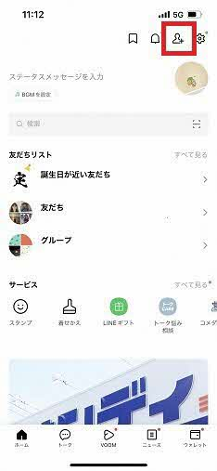
LINEアプリの[ホーム]を開き、
[友だち追加]をタップします。

Slide 3
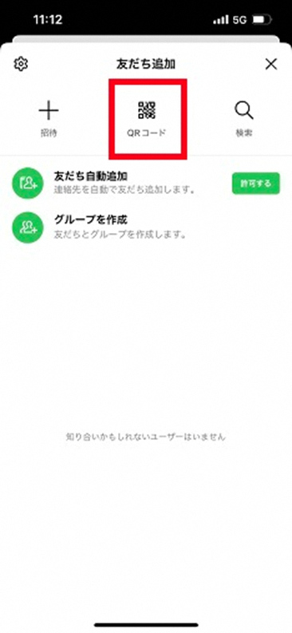
2. 「友だち追加」中央にある
[二次元コード]をタップします。
※ 標準カメラアプリからの
[二次元コード]の読み取りでも
友だち追加できます。

Slide 4
3. 右の[二次元コード]を
読み込んでください。

Slide 5
４. [追加]をタップすると、
友だち追加ができます。

